Slide 1
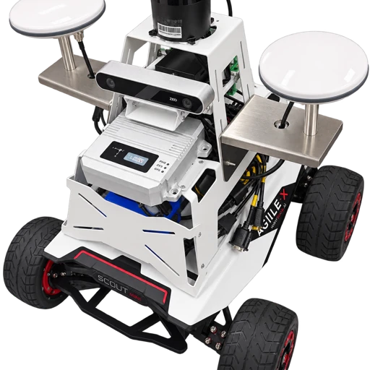
毕业论文答辩 · 2026.09.29
面向工业设施的语义—几何主动三维建图
预算受限的主动观测
类别先验 · 几何反馈 · 实测重建
学校：____________ 学位：____________
专业：____________
答辩人：__________ 指导教师：__________
图示为用户提供的原始机器人照片；本报告中的性能结果均来自虚拟环境。
语义—几何主动三维建图 / 01 / 19
Notes:
01｜面向工业设施的语义—几何主动三维建图
本研究面向设备布置调整后的环境模型获取，讨论有限预算下如何选择观察方向。研究主体是在CPU虚拟环境中完成的闭环实验。这里的小车照片只说明后续接口条件，不作为实车效果证据。学校、学位、专业及姓名等信息按要求留空。

Slide 2
01 问题与研究目标
工业需求：走遍通道，还不等于建好设备表面
01
02
03
布局调整
观察有代价
表面有遮挡
设备与工位布置改变
需要获取当前环境模型
行驶、转向均消耗预算
并须保留完整返航余量
相似初始轮廓可能对应
不同的有效观察方向
研究问题：类别线索能否在几何尚有歧义时，
帮助有限预算内的观测选择，并改善实测表面？
研究范围：单次静态采集；工业布局变化是需求背景，不等同于已实现变化检测。
语义—几何主动三维建图 / 02 / 19
Notes:
02｜工业需求：走遍通道，还不等于建好设备表面
工业生产中设备和工位的布置可能在任务之间发生变化，机器人因此需要重新获取地图。本研究只处理一次任务内静态环境的采集，不研究动态避障或跨时变化检测。有限预算下，从哪一侧看设备会影响遮挡面恢复；因此需要把二维覆盖和三维表面质量同时纳入分析。

Slide 3
02 贡献定位
三条贡献：方法、机制与可复核的条件性证据
方法：将可纠正的类别—构型先验、主动诊断、
返航约束与实测建图连接为一个执行闭环。
机制：用简化决策分析和保存的决策记录解释
“提前选向”与“错误先验纠正”。
证据：联合路径、实际网格、重建检查点与预算边界，
说明收益成立、持平及消失的条件。
定位为任务化方法与机制贡献；不把标准贝叶斯更新、乘积指标本身或四接口命名视为新算法。
语义—几何主动三维建图 / 03 / 19
Notes:
03｜三条贡献：方法、机制与可复核的条件性证据
本文贡献是面向该任务的方法组合和机制证据，而不是把贝叶斯更新、乘积指标或四个名称分别当作原创算法。第一，将有限类别先验与主动诊断、预算和返航约束连接。第二，解释类别何时改变方向、错误线索如何被实测几何纠正。第三，用实际路径、深度融合网格及完整预算边界验证条件性收益。

Slide 4
03 局部任务与公平对照
强几何对照：G 同样能够诊断、补看与纠错
策略
类别先验
几何诊断 / 实测纠正
G
关闭；初始均匀
保留主动诊断、补看和反馈
S
正确关联的有限先验
与 G 相同
X
类别关联调换
保留
Xnf
类别关联调换
关闭实测纠正及未来诊断预测
同图、同模板、同噪声设定、同 TSDF；质量只在离线评价。
局部 B = 42；共同前缀 18；覆盖门槛 80%；返回起始位置与朝向。
这里的局部 S 表示“启用类别”；后续场景级 S 表示“额外跨设施共享”，两者不能混为一谈。
语义—几何主动三维建图 / 04 / 19
Notes:
04｜强几何对照：G 同样能够诊断、补看与纠错
为了隔离类别信息，G不是只向前走的弱基线。G和S共享两个公开模板、安全导航图、主动诊断、重访和同一建图器，主要差别是类别先验是否启用。局部任务预算为42个原子动作，共同执行18个动作前缀，再由策略选向。X与Xnf用于错误先验分析，但Xnf同时关闭实测纠正和未来诊断预测，因此是完整策略对照。

Slide 5
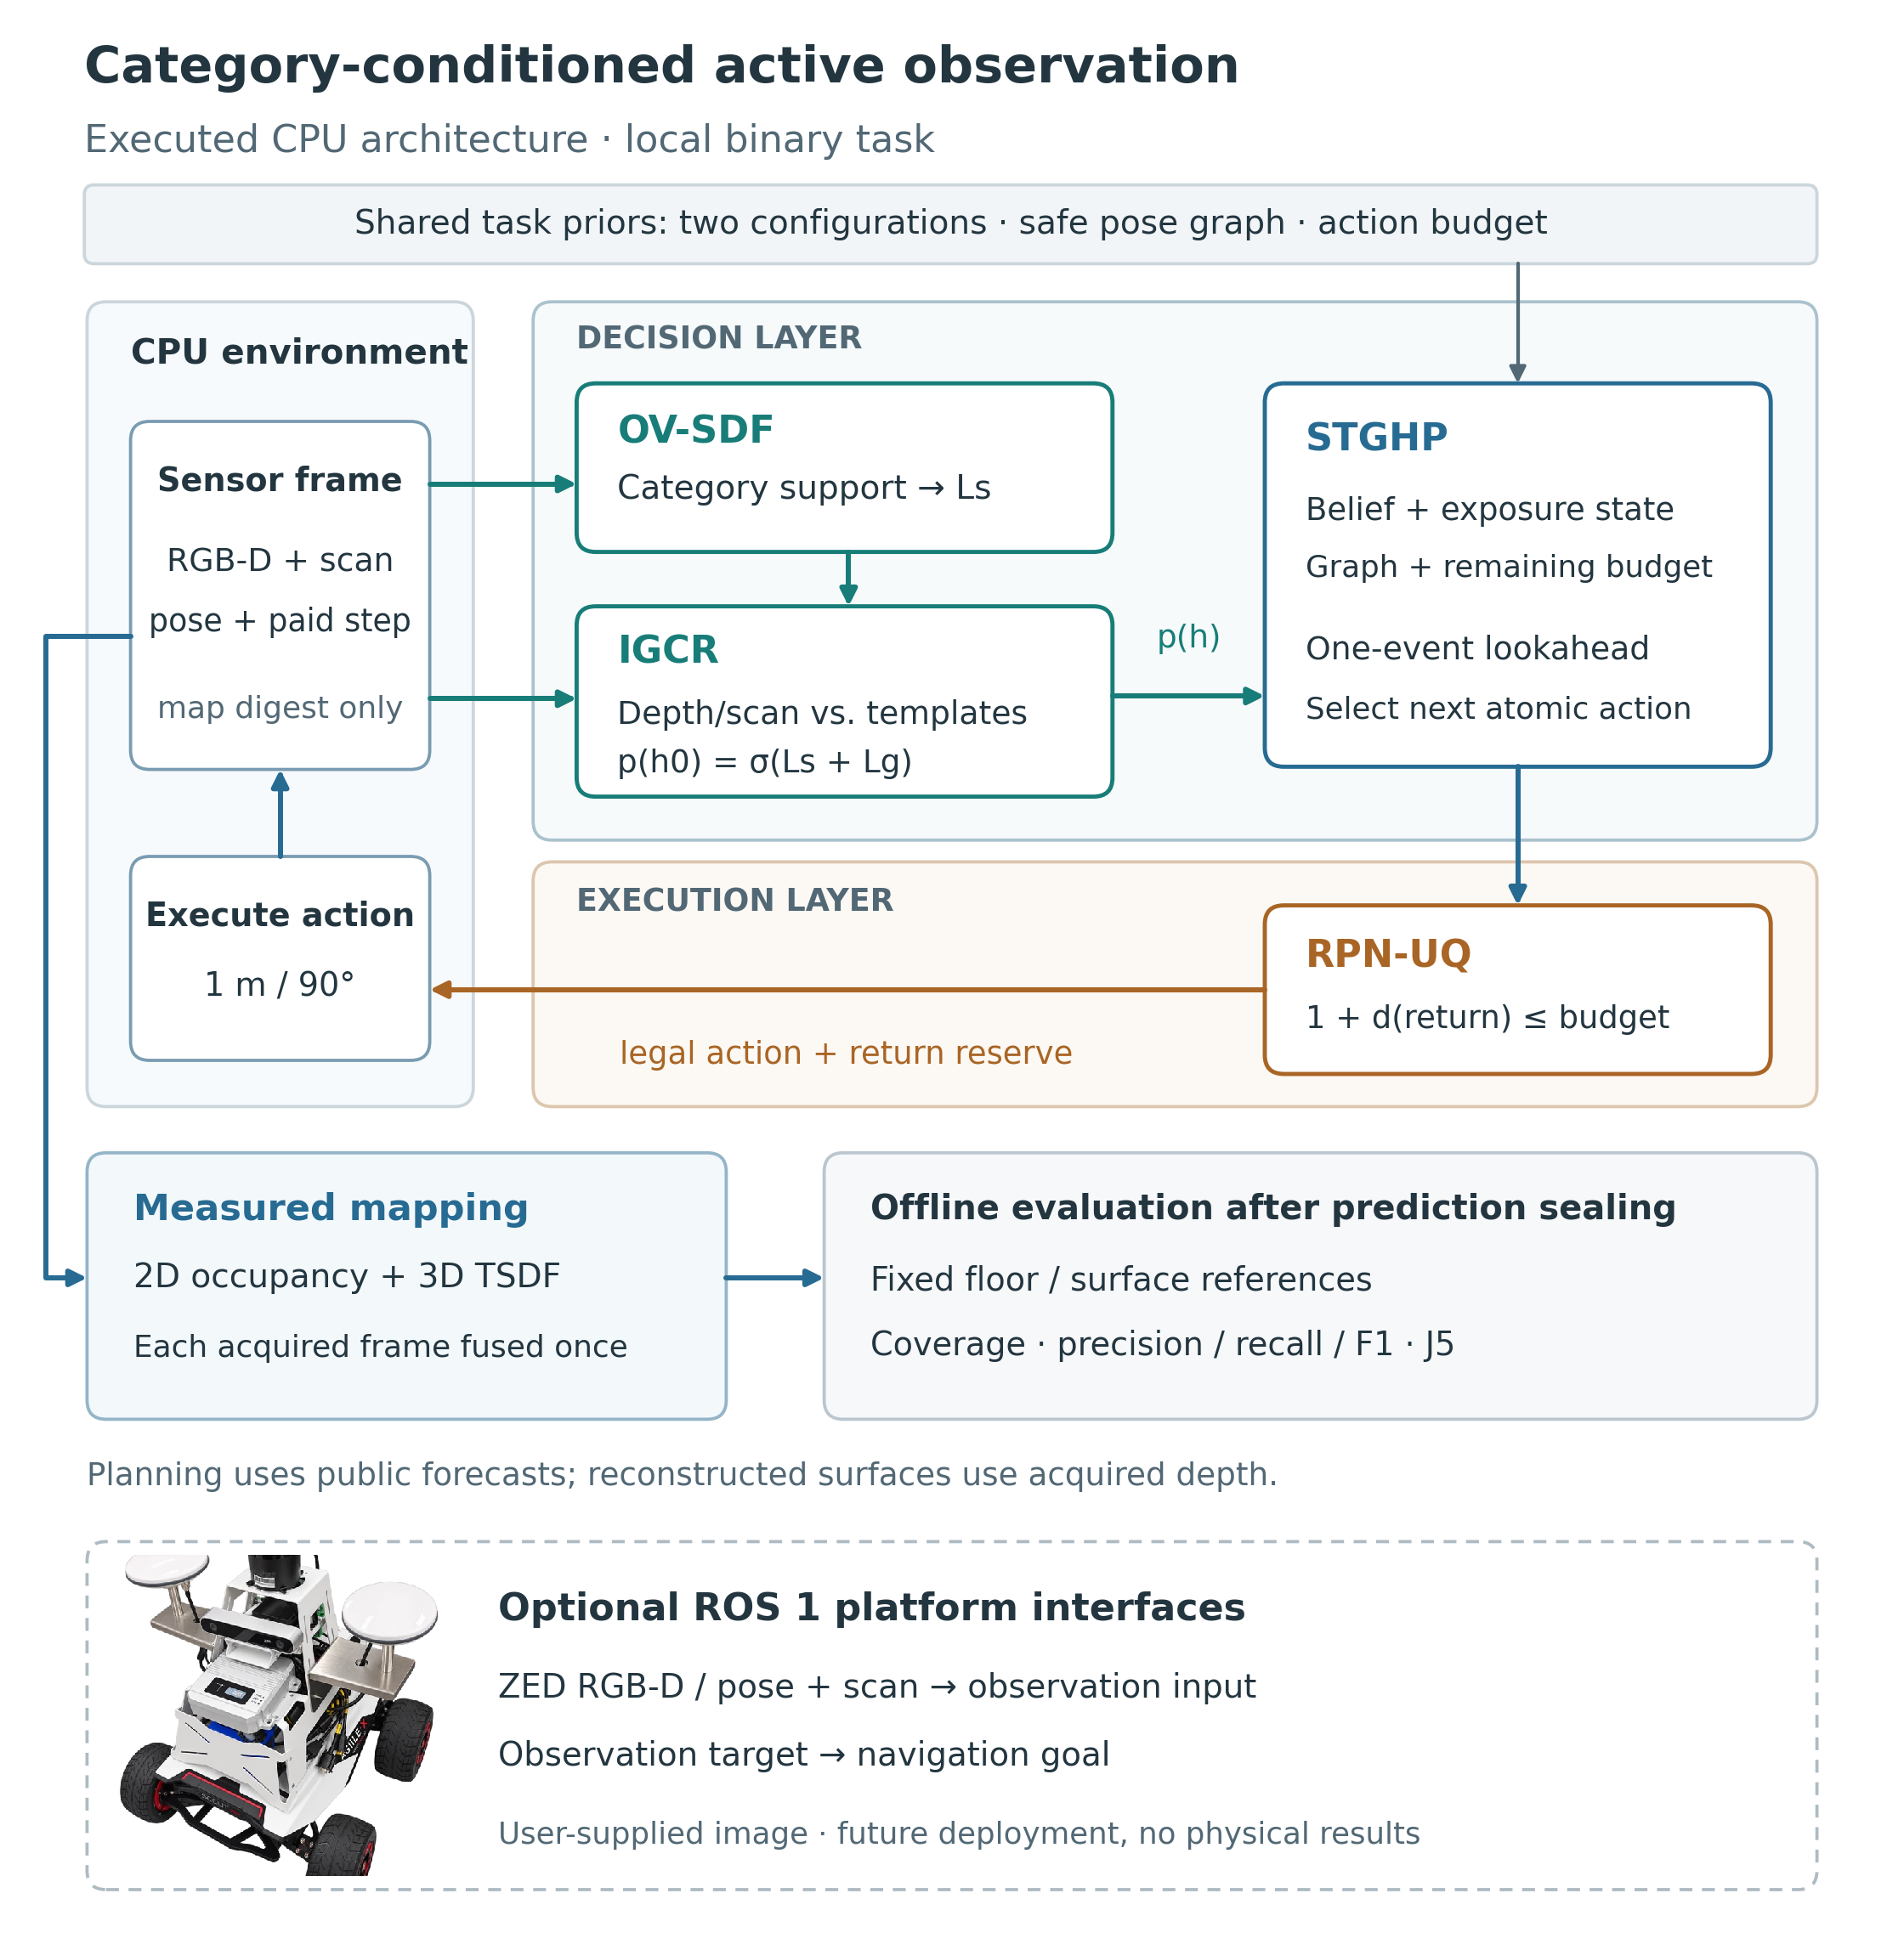
04 实际执行的系统架构
四接口与两层闭环：预测决定去哪里，实测形成地图
OV-SDF：类别 → 有限构型先验
IGCR：实测几何 → 纠正证据
STGHP：信念 + 预算 → 下一动作
RPN-UQ：合法性 + 全姿态返航
实际深度 → TSDF → 封存 → 离线评价
评价真值不反馈给规划器。
语义—几何主动三维建图 / 05 / 19
Notes:
05｜四接口与两层闭环：预测决定去哪里，实测形成地图
图示与局部CPU实现对应。OV-SDF登记类别证据，IGCR将当前深度与扫描和模板比较，二者共同形成一次信念更新。STGHP用信念、曝光状态和预算预测下一动作。RPN-UQ检查可执行性及全姿态返航。二维占据与三维TSDF走独立实测分支，预测的表面不会填入实际网格。底部实拍平台只是后续ROS接口示意。

Slide 6
05 信念与决策模型
理论解释：类别可信度、诊断代价与方向价值共同作用
实测信念更新
一次诊断的净价值
p(h0) = σ(Lg + Ls)
Δ · max(0, rd − m) − κ
Ls：类别对数证据
Lg：深度 / 扫描的几何证据
类别初始强度 0.9，可被实测推翻。
m = max(p, 1 − p)
Δ：匹配与不匹配方向的价值差
rd：诊断可靠度；κ：诊断代价
预测中的 0.99 为固定诊断参数，
不是测得的传感器准确率。
几何已明确、方向等价或诊断很便宜时，
类别的额外价值可能消失。
简化模型还假设诊断后两方向均可行、条件独立和对称可靠度；用于机制解释而非全局最优证明。
语义—几何主动三维建图 / 06 / 19
Notes:
06｜理论解释：类别可信度、诊断代价与方向价值共同作用
局部任务用两种公开构型形成有限假设空间。类别与几何以对数证据组合，类别不会成为不可推翻的真值。右侧简化模型假设两种构型、两条可返航路线和对称诊断可靠度。诊断的价值取决于它比当前信心能多提高多少方向正确率，并扣除代价。模型解释一种机制，不保证实际TSDF质量单调上升，也不是新的贝叶斯定理。

Slide 7
06 STGHP / RPN-UQ
规划与安全执行：一步落实，保留返航
1 预测
2 执行
3 重规划
至多一次未来诊断
比较可执行后续价值
只下发第一原子动作
前进 1 m / 转向 90°
获取实际 RGB-D / 扫描
更新证据后再决策
1 + d返回(x下一步, 起始全姿态) ≤ b剩余
返航检查约束可执行性；并不承诺全局最优或质量每步上升。
局部任务没有额外 observe 原子动作；每个执行动作后观测一次，另有初始零动作帧。
语义—几何主动三维建图 / 07 / 19
Notes:
07｜规划与安全执行：一步落实，保留返航
每次规划最多向前预测一个未来诊断事件，比较两分支的期望后续价值，但只执行第一个原子动作。取得新观测后重新规划，不会把预测信念当成实测信念。局部原子动作是前进一米或左右转九十度，每次动作后产生付费观测。执行层检查动作合法、当前剩余预算足够以及最终位置和朝向都能回到起点。该保证依赖已给定的安全图和动作模型。

Slide 8
07 指标与信息边界
评价：既要覆盖，也要真实表面的精度与召回
Cmap
F1@5 cm
J5 = Cmap × F1
可达栅格中已知部分的比例
表面精度与召回的调和平均
主指标；P / R / C 同时保留
相同 ROI：两模板公共范围；固定完整外表面参考，统一去地面。
实际 RGB-D / 扫描与位姿进入建图；模板预测不补进 TSDF。
精确位姿与公开安全图是输入条件；不声称提高 SLAM 定位精度。
局部 Cmap 包含已知占据与空闲格；场景级 Cnav 只计实测可导航空闲覆盖，Jnav 使用全网格评价。
语义—几何主动三维建图 / 08 / 19
Notes:
08｜评价：既要覆盖，也要真实表面的精度与召回
主指标是二维已知覆盖与五厘米阈值表面F1的乘积，同时分列覆盖、精度和召回。精度衡量预测表面与真值的接近程度，召回衡量固定完整外表面被恢复的比例。局部评价使用两模板共同定义的ROI并去除地面，不按方法单独裁剪。场景级扩展使用全网格和不同覆盖定义，不能与局部J直接混合。实验采用实际深度融合，但使用准确位姿，并未验证定位漂移改进。

Slide 9
08 局部类别作用 · 8 条轨迹 / 4 对条件
原确认实验：平均 J5 提升 6.16%，2 胜 2 平
0.7026 → 0.7459
+6.16%
2 胜 / 2 平
平均 J5：G → S
相对均值增益
4 个配对条件；全部完成
条件
G
S
ΔJ5
P00 / h0
0.7722
0.7722
+0.0000
P00 / h1
0.6727
0.7605
+0.0878
P01 / h0
0.7273
0.7273
+0.0000
P01 / h1
0.6381
0.7236
+0.0855
相同平均覆盖 0.952544；均为 42 个付费动作、无碰撞、完整返航。独立布局单位为 2。
语义—几何主动三维建图 / 09 / 19
Notes:
09｜原确认实验：平均 J₅ 提升 6.16%，2 胜 2 平
原确认在两个已见父布局、各两构型上使用冻结控制器和保留噪声种子，共八条真实闭环轨迹。平均J从0.702576提高到0.745881，即相对6.1638%。四个条件中两胜两平，覆盖完全相同，因此收益主要来自表面质量差异。布局并不是全新类别，这组证据支持受控任务中的类别作用，不代表普遍统计结论。

Slide 10
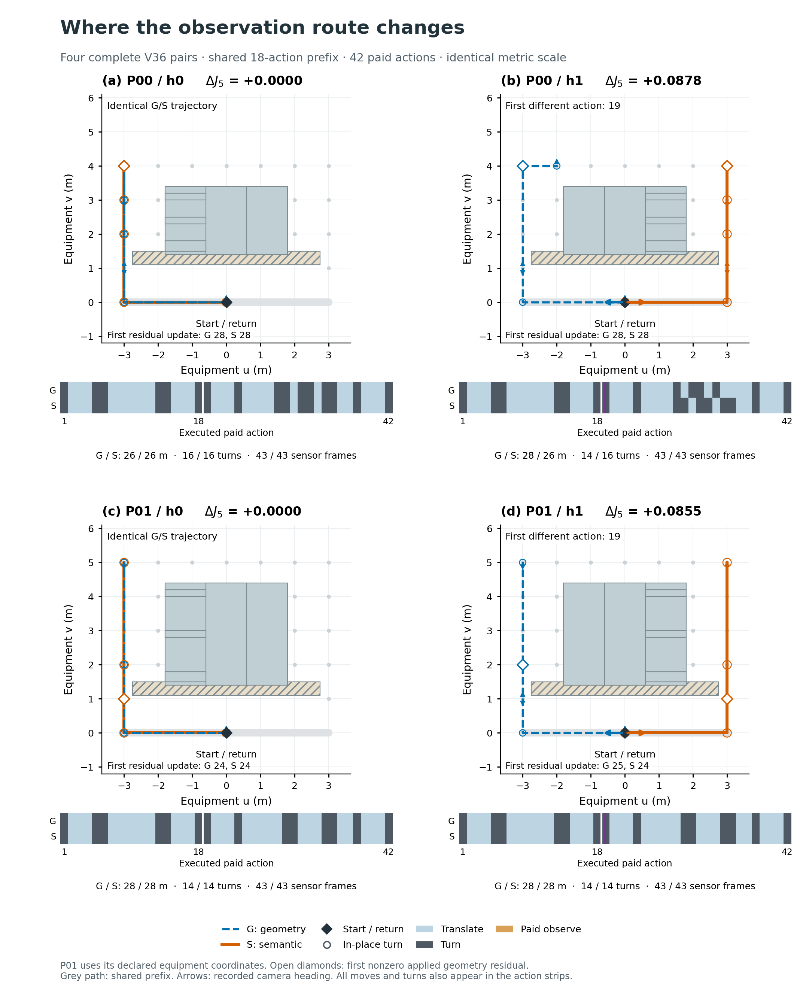
09 真实路径与动作成本
路径证据：类别首先改变第 19 步的观察方向
同一坐标尺度、相同起点与前缀。
h1：第 19 个执行动作首次分歧。
P00 / h1：G 28 m，S 26 m。
P01 / h1：两者均为 28 m。
解释重点：有限预算如何分配给
不同观察方向，而非“走得越多越好”。
语义—几何主动三维建图 / 10 / 19
Notes:
10｜路径证据：类别首先改变第 19 步的观察方向
图中每一对使用相同坐标范围，并明确起点、方向和转向。构型h1在前18个动作及非语义观测相同时，第19步首先分歧，因此能把首次选择差异与类别证据联系起来。P00的h1中G平移28米而S为26米；P01中两者都为28米。这说明质量收益不是简单依靠更多路程，方向分配也很重要。后续所有路径都会重新受几何反馈影响。

Slide 11
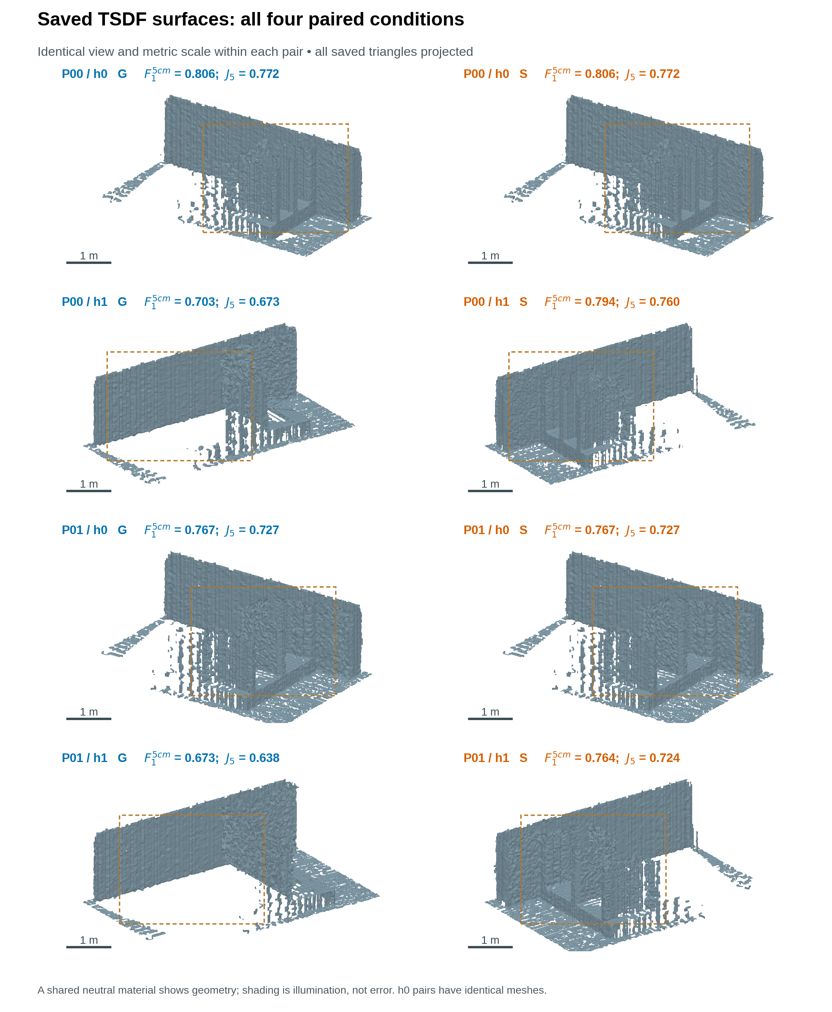
10 同视角、同尺度的表面恢复
三维证据：展示实际融合网格，而非预测模板
所有方法使用相同融合后端。
相同视角、世界尺度与显示规则。
四个配对条件全部展示。
结合 P / R / F1 判断恢复质量。
网格来自测量；
预测的可见面积不等于已重建面积。
语义—几何主动三维建图 / 11 / 19
Notes:
11｜三维证据：展示实际融合网格，而非预测模板
这里是保存深度实际融合得到的网格，使用统一相机和尺度展示，并保留完整四个局部配对条件。用于规划的模板只预测潜在可见表面，不会直接加入TSDF。读图时结合数值精度和召回，不把展示颜色理解成误差，也不通过填孔或美化去制造完整性。变化集中在方向选择影响的侧面和遮挡区域，构型h0则保持一致。

Slide 12
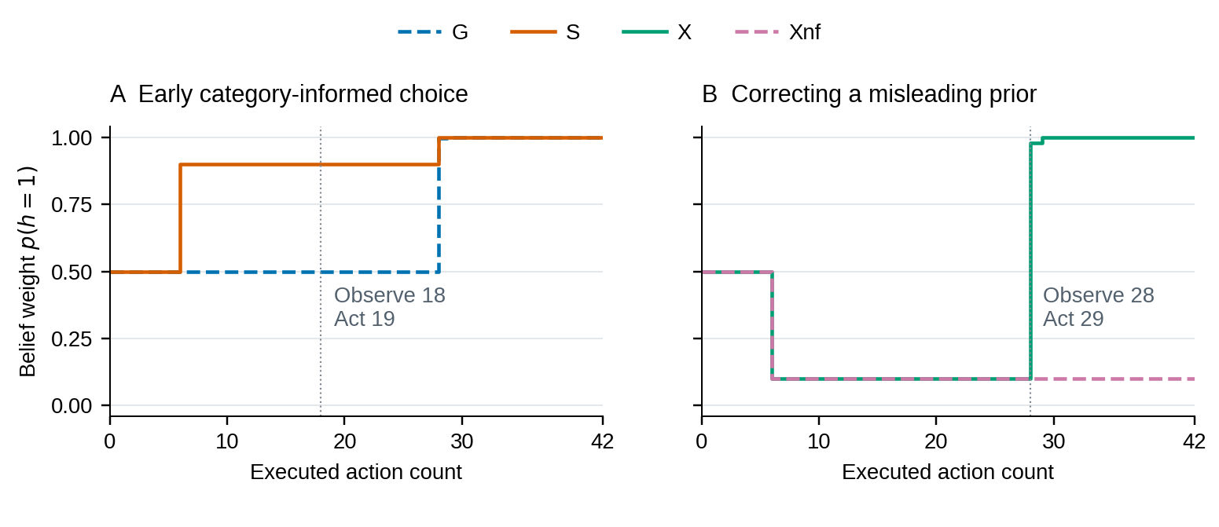
11 IGCR 反馈与动作变化
错误先验能够被纠正：完整策略收益 +2.62%
第 28 步：真实构型概率 0.10 → 0.9782
第 29 步：反馈改变下一动作
平均 J5
0.655065 → 0.672254
X/Xnf 是完整纠错策略对照；2 cm 下仍存在一个局部负差，未被删去。
语义—几何主动三维建图 / 12 / 19
Notes:
12｜错误先验能够被纠正：完整策略收益 +2.62%
错误类别关联把真实构型的初始概率压到0.1。第28步获取有辨识力的几何后，概率变为0.978178，第29步纠错策略转为前进，而关闭纠错的策略仍转向。完整X与Xnf对照平均提升2.6241%。需要强调Xnf同时去除了未来诊断预测，不能把该收益完全归因于一条后验公式。保存状态上的两次后验干预只支持下一动作变化，不能虚构反事实终点收益。

Slide 13
12 固定 128 次扩展 · 保留所有失败与负结果
预算边界：语义收益随可用预算改变
128 次
96 合格
32 失败
固定清单；不同噪声不算新布局
全部合格任务纳入质量汇总
B = 30；保留记录与失败分母
条件
G 均值
S 均值
相对增益
原布局 / B42
0.7026
0.7466
+6.25%
同族变体 / B42
0.7046
0.7344
+4.23%
原布局 / B54
0.9263
0.9198
-0.70%
高预算下的负差保留：类别先验不是始终有益的“额外奖励”。
语义—几何主动三维建图 / 13 / 19
Notes:
13｜预算边界：语义收益随可用预算改变
扩展试验一共128次，96次达到资格条件，32次低预算规划失败。B为30时共同18步前缀已经消耗预算，当前规划不能完成双模板覆盖和返航；这不是所有可能算法都不可行的物理证明。中间预算时原布局和同族变体都有正收益，而B为54时G已经有足够机会获得几何，S的平均差反转。该边界与类别价值是有条件的主张一致。

Slide 14
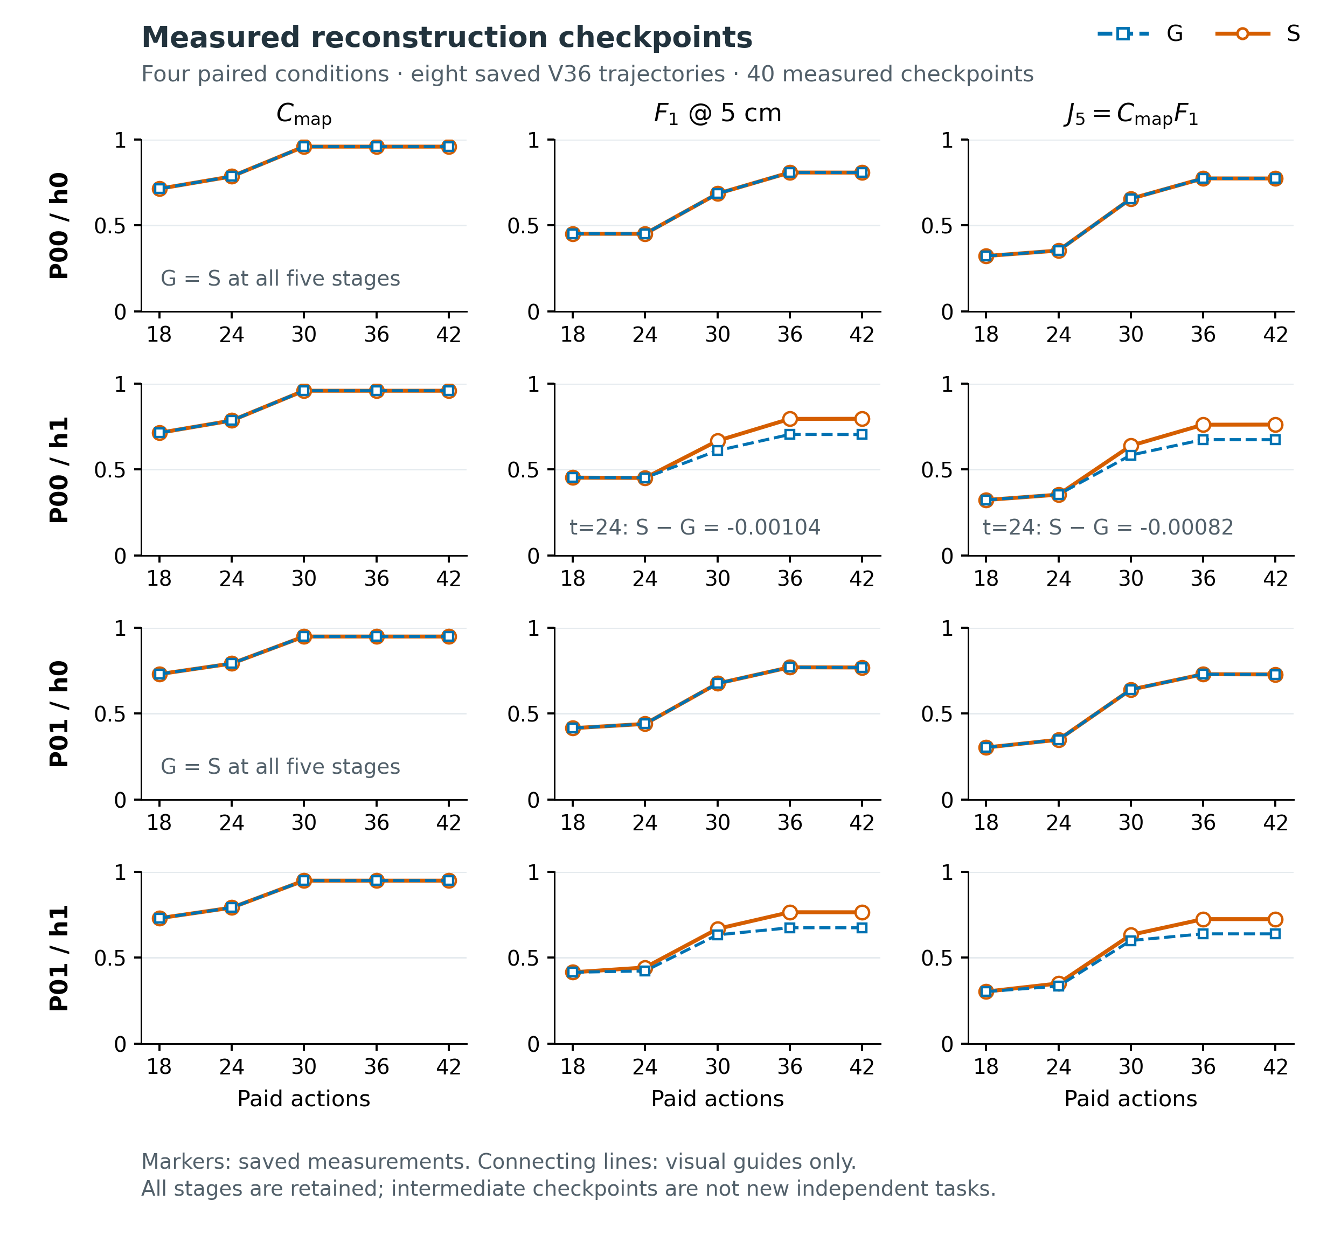
13 原 8 条轨迹的离线重融合
40 个实测检查点：质量并不随每一步单调增加
8 条保存轨迹 × 5 个固定时刻。
18 / 24 / 30 / 36 / 42 个动作。
30 步覆盖已达终点，质量仍变化。
P00 / h1 第 24 步保留短时负差。
这些是离线重融合测量，
不是 40 次新的在线实验。
语义—几何主动三维建图 / 14 / 19
Notes:
14｜40 个实测检查点：质量并不随每一步单调增加
使用原八条轨迹中保存的传感数据，在18、24、30、36、42步共重融合40次，没有重跑策略。配对方法在五个时刻的覆盖均相同，30步时已经达到终点覆盖，但表面质量仍继续变化。P00的h1在24步出现微小负差，到终点转为正差。检查点是相同轨迹的相关测量，不是40个独立实验，也不把中途状态当成已完成返航的合格终点。

Slide 15
14 新增两种同族背景布局 · 冻结控制器
独立布局补证：8 条全部完成，1 胜 3 平
+2.98%
1 胜 / 3 平
8 / 8 合格
新布局平均 J5 相对增益
全部四个配对条件
无新增重试；剩余名额不使用
条件
G
S
ΔJ5
侧柱布局 / h0
0.7695
0.7695
+0.0000
侧柱布局 / h1
0.6716
0.6716
+0.0000
后隔断布局 / h0
0.7375
0.7375
+0.0000
后隔断布局 / h1
0.6422
0.7263
+0.0841
新布局单位 = 2；沿用公开双模板与类别映射。与原 +6.16% 分开报告，不宣称新类别泛化。
语义—几何主动三维建图 / 15 / 19
Notes:
15｜独立布局补证：8 条全部完成，1 胜 3 平
最后一轮预先固定两个新背景布局、两个构型、G和S，共八条任务，控制器和评价保持不变。全部任务完成、无碰撞并返航。平均J从0.705188到0.726215，相对提升2.9818%。四个条件中只有后隔断h1为正，其余三组持平；首次动作分歧仍是19。这里新增的是背景和导航布局，两个设备模板已公开，不是新类别泛化。预留额外八次任务未使用。

Slide 16
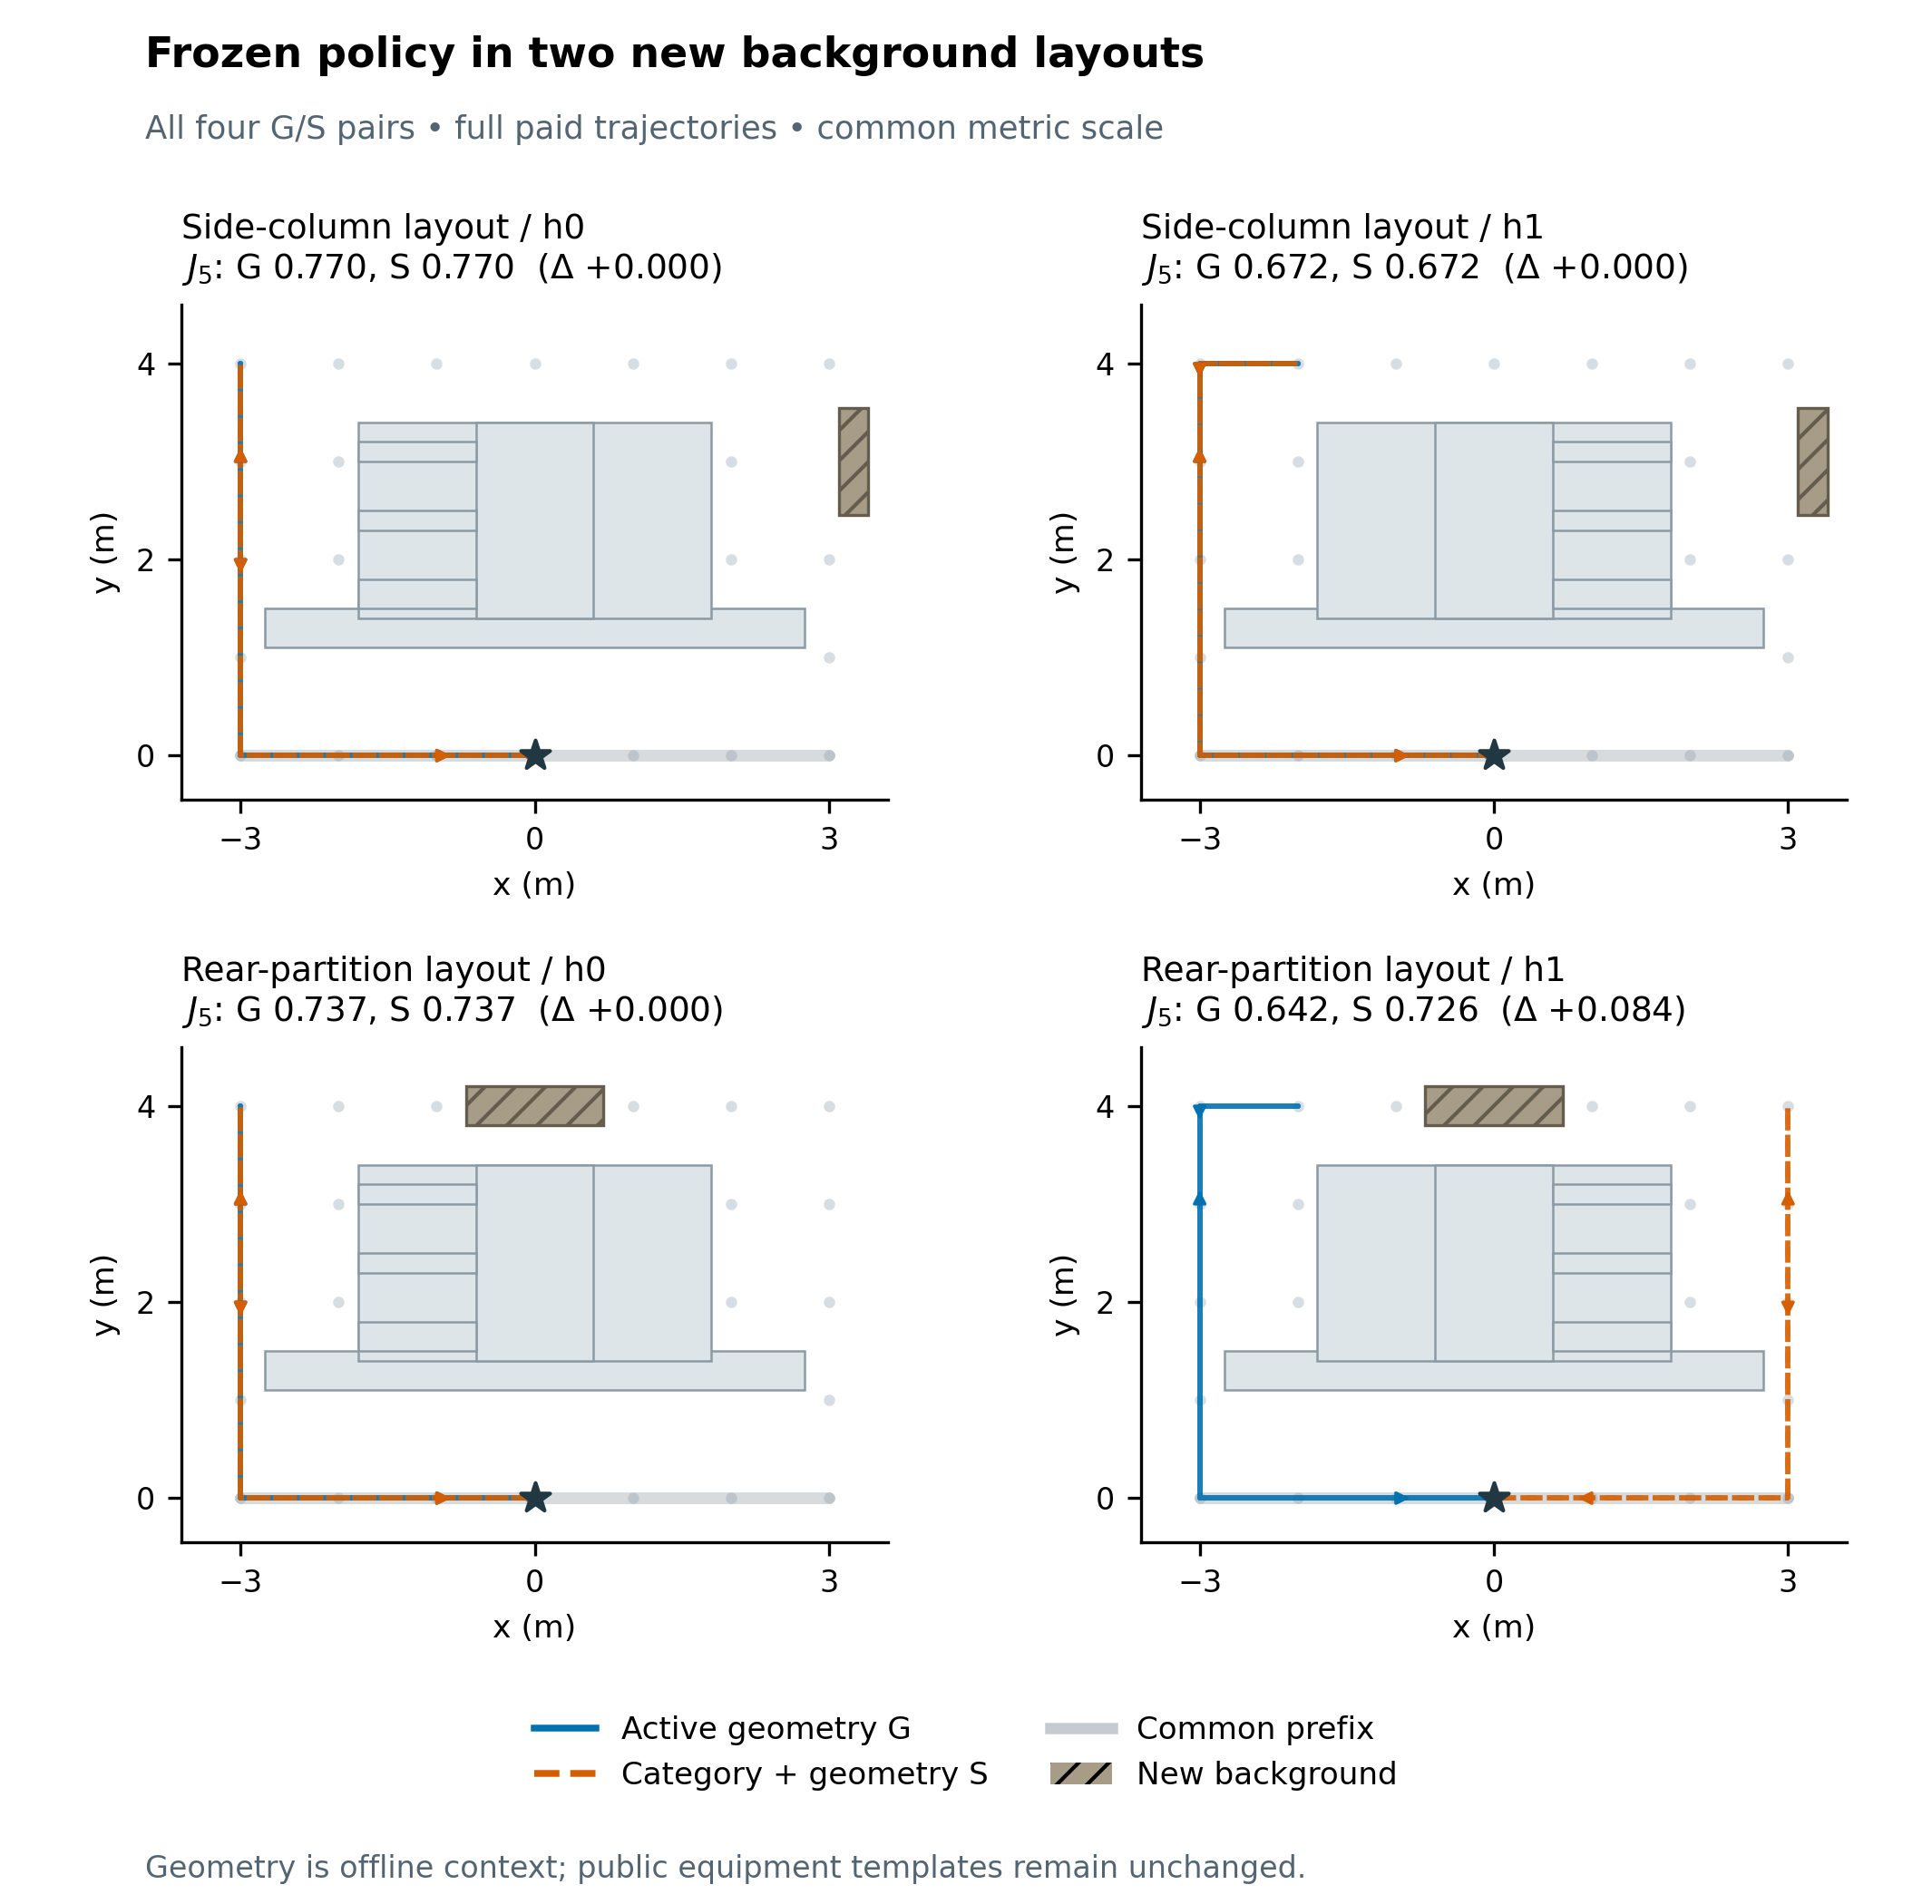
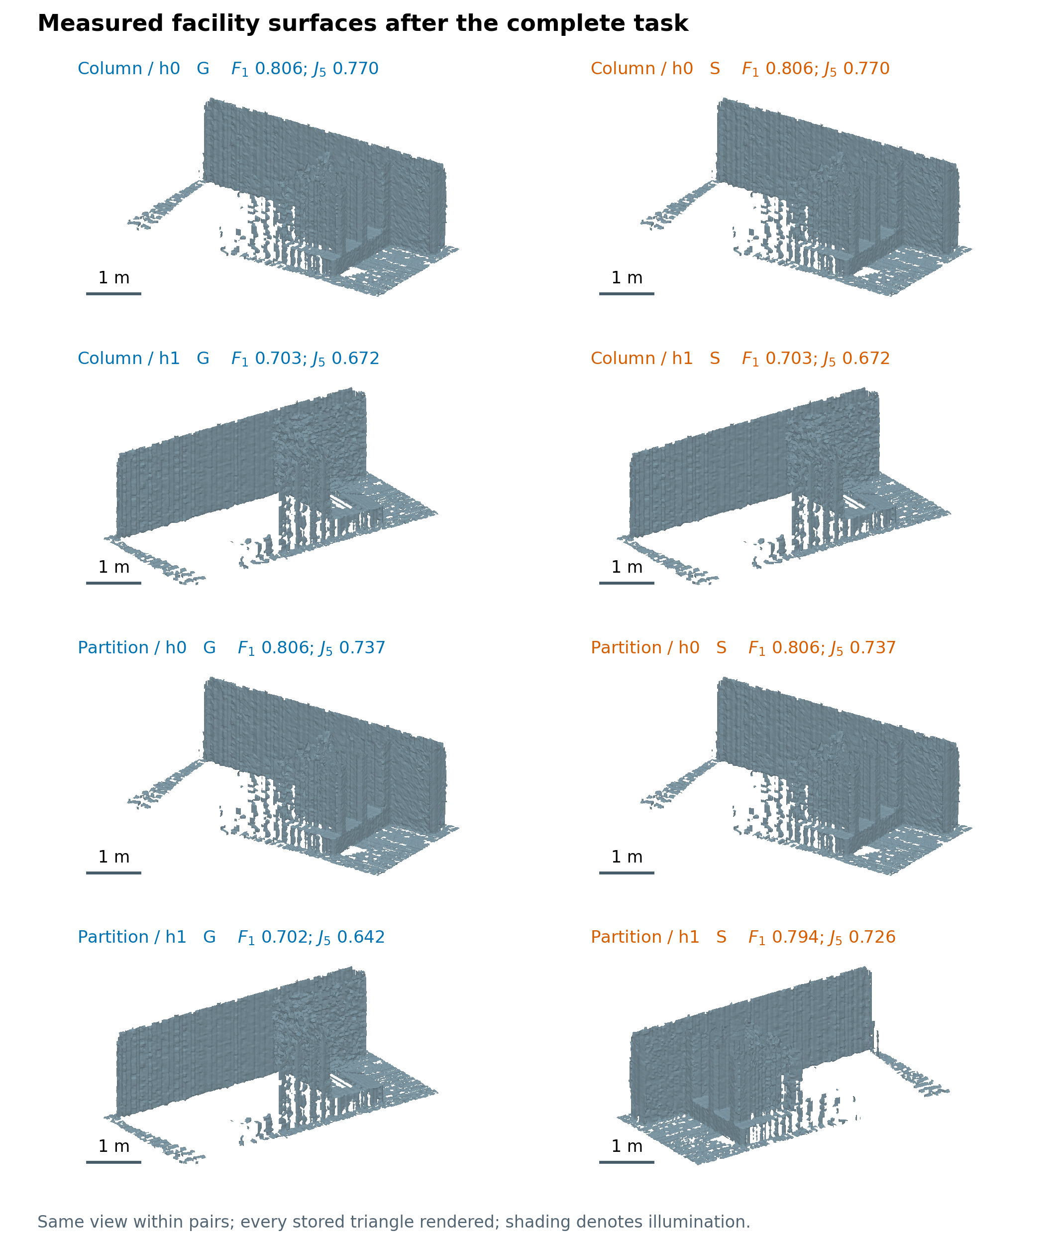
15 新布局 / 后隔断 h1 · 与主表一致
新增场景展示：同背景对照，真实路径与网格
全部配对条件展示；几何与坐标尺度由原绘图协议固定。改进并未在每个新布局出现。
语义—几何主动三维建图 / 16 / 19
Notes:
16｜新增场景展示：同背景对照，真实路径与网格
左图展示新增布局下的完整配对路径，右图为实际深度融合的表面。所有条件都保留在源图与数据中。后隔断h1是唯一动作和结果产生差异的配对：G与S保持相同非语义前缀，S在19步改向，终点联合指标提高0.084109。侧柱两个构型及后隔断h0持平，因此我们把结论限定为方向选择仍有余地的条件，不把新背景个数包装成大量新类别。

Slide 17
16 多设施系统验证与适用边界
36 次场景级扩展：共享持平，不扩大语义主张
最终版 / Jnav
G
B
S
NBV
巷道
0.7829
0.7342
0.7342
0.7829
工位
0.7865
0.7865
0.7865
0.5155
环路
0.7364
0.6903
0.6903
0.7364
9 组 S/B：实际动作与质量全相同，未验证额外共享收益。
局部 S/G 检验类别可用性；这里 S/B 只检验额外共享。
原流程 35 / 36 合格；1 条原评价失败保留，另有派生质量。
场景级 Jnav 为全网格、多设施宏平均质量 × 实测空闲覆盖；不能与局部 J5 数值直接合并。
语义—几何主动三维建图 / 17 / 19
Notes:
17｜36 次场景级扩展：共享持平，不扩大语义主张
场景级扩展包括原版、地面关联修正和曝光去重修正，共三版、三个布局、四种策略，合计36次。局部S和这里的S不是同一干预：这里B已具有类别先验，S只增加跨实例共享。全部九组S/B的实际动作和终点质量相同。原版一个CELL/G任务运动完成但原评价失败，统一离线派生质量不会改变其原失败身份。最新版本还显示类别有负例、诊断策略有正例，均不能包装成共享创新被验证。

Slide 18
17 讨论与后续应用
结论边界清楚，才能说明方案在哪些任务中有价值
已支持：受控条件下的类别提前选向；完整策略中的错误先验纠正。
已保留：高预算负差、低预算失败、新布局持平与共享无增益。
范围：有限模板、合成类别线索、精确位姿、公开安全图。
后续：自然语义、定位误差与 ROS 1 平台验证，作为迁移补充。
小车照片说明已有接口条件，不用来暗示实车有效性；论文也不宣称优于未完整复现的所有主流方法。
语义—几何主动三维建图 / 18 / 19
Notes:
18｜结论边界清楚，才能说明方案在哪些任务中有价值
结果支持的是：在几何尚有歧义、方向有价值差、预算有限时，类别先验可以改变早期观察并改善实际表面。几何反馈为错误先验提供纠正机会。当前局限包括有限构型模板、合成类别线索、准确位姿和公开安全图；高预算与共享实验也给出了明确边界。ROS1和ZED接口可用于未来迁移，但本论文不依赖额外实车性能才能完成仿真结论。

Slide 19
18 总结与答辩
结论：语义的价值在于有条件地改变观察决策
系统：四接口 + 规划 / 执行层次 + 独立实测重建。
证据：原确认 +6.16%；新布局 +2.98%；完整纠错 +2.62%。
结论：类别收益有条件；额外跨设施共享仍未获得支持。
感谢各位老师，敬请批评指正。
三个百分比来自不同预先说明的比较，不能相加；输出包含可编辑 PPT、同版式 PDF、讲稿与问答。
语义—几何主动三维建图 / 19 / 19
Notes:
19｜结论：语义的价值在于有条件地改变观察决策
总结三个要点：第一，四接口把类别信念、几何反馈、主动规划和返航执行连起来，但表面始终来自实际观测。第二，原确认和最后的新布局补证都给出条件性类别收益，错误先验完整策略也能改善结果。第三，所有持平、失败和负收益被保留，跨设施共享并未被证明。最终形成可复现代码、主文、补充证据和答辩材料，后续以投稿和学校评阅要求调整文本，不无限扩展实验。谢谢老师。

